Slide 1

MusicBoss
Ernesto Bastidas y Miguel Alejandro Peña Hurtado

Slide 2
INTRODUCCIÓN
Esta aplicación funciona como una red social para compartir música con otros usuarios, de forma que uno puede escuchar una lista de reproducción de forma simultánea con varios usuarios.

Slide 3
Contenido
01
03
Frontend
Posibles mejoras
02
Backend
04
Conclusión

Slide 4
01
Frontend

Slide 5

01
Frontend

Slide 6
Frontend
React Native
El frontend fue hecho con react native, el cual es un framework de javascript que ofrece distintas librerías y componentes para construir aplicaciones móviles.
Así mismo, se tuvieron que instalar librerías de iconos que fueron usados para indicar favoritos por ejemplo.

Slide 7
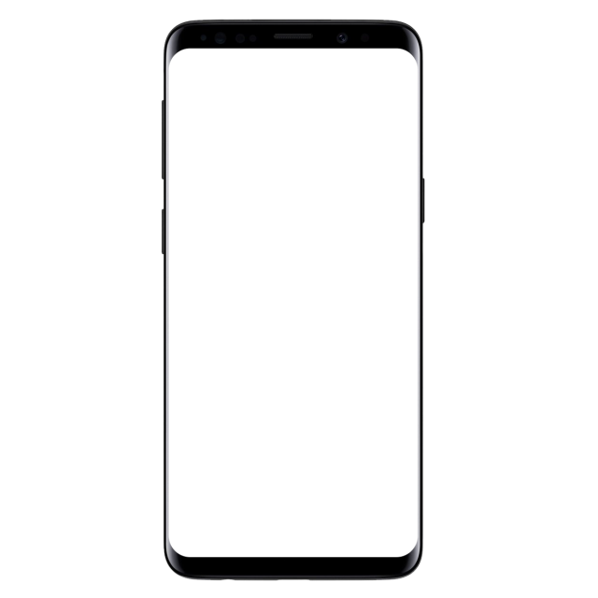
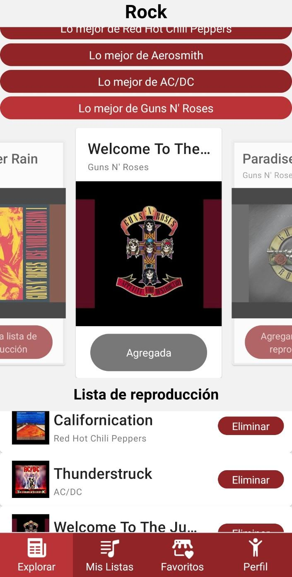
Vistas
Las vistas que se crearon para la aplicación son: login, registro, explorar-listas, explorar-rockolas, favoritos listas, favoritos rockolas, mis listas, mis rockolas, editar lista, canciones de lista, perfil, buscar amigos y la vista de rockola, que es donde se puede reproducir la música guardada en la lista que esta contiene.

Slide 8
02
Backend

Slide 9



Backend
Django
Heroku
PostgreSQL
La base de datos fue hecha con PostgreSQL.
El servidor de la aplicación se montó usando el framework de django, escrito en python.
Esta herramienta permitió el despliegue del servidor backend

Slide 10
03
Posibles mejoras

Slide 11
Posibles mejoras
Poder ver el perfil de otros usuarios.
Actualizar los favoritos sin recargar las vistas de explorar o favoritos.
Agregar la opción de crear rockolas privadas, que solo puedan ser accedidas con clave.
Que las rockolas reproduzcan las canciones con un servicio de streaming

Slide 12
04
Conclusiones

Slide 13
Conclusiones
La instalación de las librerías adicionales de íconos fue bastante útil teniendo en cuenta las vistas en las que se usaron.
El uso de Django para el Backend dió gran flexibilidad
y posibilidad de cambios rápidos a la lógica del negocio
Se puede crear una aplicación que funcione como una red
social de música que le permita a las personas compartir
sus gustos y escuchar m ́usica al mismo tiempo.
El uso de React Native para la aplicación móvil nos
permite fácilmente migrar entre una aplicación Android
y una para iOS

Slide 14
Referencias
J. Blanes, ”¿Qué es React Native?”. Available:https://www2.deloitte.com/es/es/pages/technology/articles/que-es-react-native.html [Accessed 6 Feb 2022].

Slide 15
RESOURCES
PHOTOS
Young woman holding vinyl disk with copy-space
Close-up of black vinyl record on black background
Stack of vinyl record on black background
Person playing a vinyl disk on vintage music player
Front view of businesswoman working at desk
African american man remote working from his home
Portrait of smiley businesswoman indoors with arms closed

